Slide 1



Die Berufswahl. Ist das ein Problem?
Es gibt mehr als
30 000 Berufe.

Slide 2





Kreative Berufe
Designer,
Schriftsteller,
Modellierer,
Journalist,
Architekt,
Maler,
Schauspieler.
Kaufmännische Berufe
Bankkaufleute,
Verkäufer,
Handelsvertreter,
Promoter.
Pflegeberufe
Apotheker, Pharmazeut
Arzt, Kosmetikerin
Krankenschwester, Friseur.
Technische Berufe
Techniker,
Mechaniker
Ingenieur.
Neue Berufe
Programmierer,
Image-Berater,
Multimedia-Elektroniker,
Marketingleiter,
IT-Systemkaufleute.

Slide 3
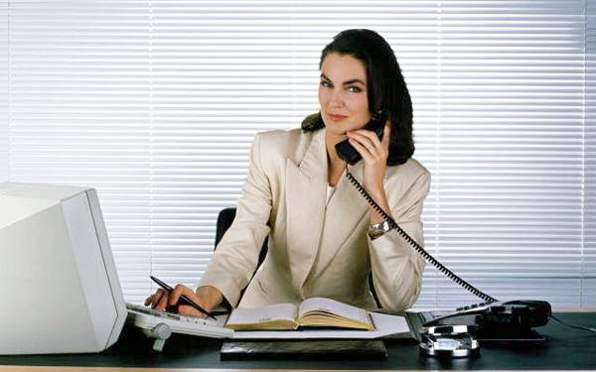
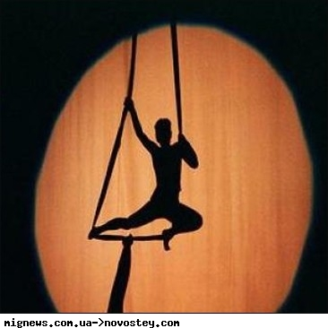
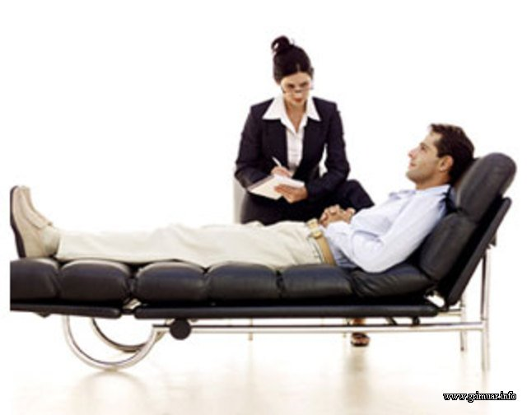
Büroberufe
Stenotypistin,
Sekretärin,
Büromanager.
.
Gefährliche Berufe
Feuerwehrmann, Hochseefischer,
Flieger, Polizeibeamte, Militärmann,
Zirkusartist, Fensterputzer.
Lehrberufe
Schul/Hochschullehrer
Lektor, Kindergärtnerin,
Schulpsychologe, Bibliothekarin,
Exkursionsleiter, Dozent

Slide 4
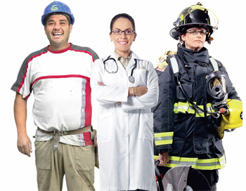
Viele Berufe kennt ihr von Kindheit an.
Wer was macht?
Der Bauer züchtet Vieh
Der Polizist regelt den Verkehr
Der Gärtner jätet Blumenbeete
Der Maler streichelt die Hauswand
Die Köchin bereitet das Mittagessen zu
Der Pfarrer hält eine Predigt
Der Fotograf macht ein Klassenbild
Der Postbote verteilt Briefe und Pakete
Der Automechaniker repariert einen alten Motor
Der Förster sorgt für Wälder
Die Verkäuferin packt die Früchte ein
Der Zahnarzt kontrolliert, heilt die Zähne
Der Metzger schneidet ein Stück Fleisch ein
Die Schneiderin näht ein Paar Hosen

Slide 5
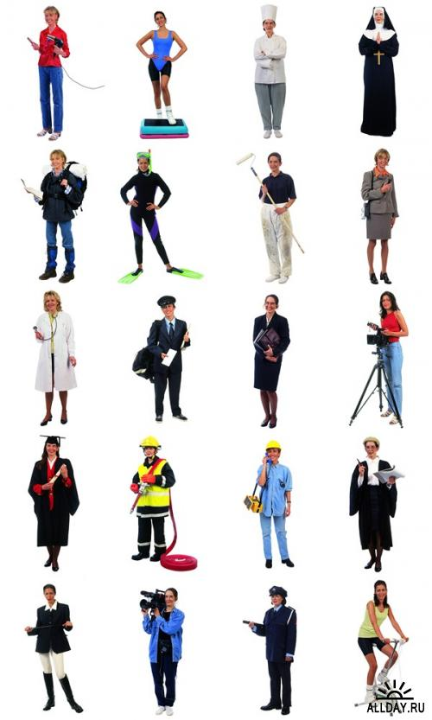
Wer spricht?
Augenarzt-Pilot-Bäcker-Gärtner-Goldschmied-Kellner-Lehrer-Modeverkäuferin-Polizist-Maler-Tierarzt-Uhrmacher
„Zeigen Sie mir bitte Ihren Ausweis!“
„Die Uhr ist nun repariert und geht genau!“
„Was gibt fünf mal sieben?“
„Möchten Sie noch etwas trinken?“
„Sie benötigen unbedingt eine neue Brille.“
„Ist die Katze schon gegen Tollwut geimpft?“
Der Diamant in diesem Ring hat 0,8 Karat.“
„Dieses Bild habe ich vor vielen Jahren in den Sommerferien gemalt.“
„Ich begrüße Sie an Bord der DC9 und wünsche Ihnen einen angenehmen Flug.“
„Für dieses Brot verwenden wir fünf verschiedene Getreidesorten.“
„Möchten Sie das rote oder das grüne Kleid anprobieren?“
„Nach dem Pflanzen müssen sie die Setzlinge ausgiebig gießen.“

Slide 6
Wörter, die man kennen muss:
die Neigung – наклонность
absolvieren (- te,-t ) – закончить ВУЗ
die Vor-und Nachteile – преимущества и недостатки
bewegen (-te,-t ) – волновать
akzeptieren (te,-t)– принимать во внимание
schwanken(-te,-t) – колебаться
beeinflussen(-te,-t) – оказывать влияние
nötige Tipps geben(a,e) – давать нужные советы

Slide 7
Unsere Berufswünsche entstehen nicht zufällig, sie reifen in unserer Familie, in der Schule.
Gute Arbeit haben, bedeutet …
nette Kollegen haben
viel Freizeit haben
ein sicherer Arbeitsplatz
viel Geld/
ein gutes Einkommen verdienen
kurze Fahrt zur Arbeit
Alles zusammen
gibt es selten …
interessante Arbeit
Karriere machen

Slide 8
Sprichwörter – Volksweisheit.
Sind diese Sprichwörter auch heute aktuell?
Arbeit macht das Leben süß.
Где труд- там и счастье.
Ehre verloren – alles verloren.
Честь дороже жизни.
Ein Mensch ohne Bildung ist ein Spiegel ohne Politur.
Человек неучёный, что топор неточеный..
Jung gelehrt, alt geehrt.
Учись смолоду, под старость не будешь знать голоду.
Der Mann ehrt das Amt, nicht das Amt den Mann.
Не место красит человека, а человек место.
Wer nicht malen kann , muss Farbe reiben.
Кто что-то умеет, тот то и делает.
Wer sachte fährt, kommt auch ans Ziel.
Тише едешь- дальше будешь.
In geschickten Händen arbeitet jedes Werkzeug gut.
Не топор тешет, а плотник.
Handwerk hat goldenen Bogen.
Ремесло- кормилец.

Slide 9
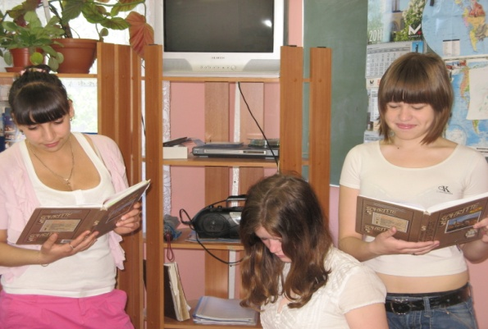
Was muss man bei der Berufswahl berücksichtigen?
Eigene Neigungen , Talent
Eigenschaften,
Charakterzüge,
Fähigkeiten
Сюда фото вставите)
Gute Kenntnisse,
schulische Leistungen
Schulunterrichte
Hobby als
Ausgangspunkt
für den Beruf

Slide 10

Um ein guter Spezialist zu werden, braucht man …
Charakterzüge
Verantwortung
Bestimmte Kenntnisse
guter Fachmann
zu sein
?
Kompetenz
Pünktlichkeit
Ordentlichkeit
kontaktsfähig zu sein
ehrlich zu sein
gute Aus- bildung
zu haben
Fremdsprachen
in Wort und
Schrift zubeherrschen
mit dem Computer umzugehen
mobil zu sein

Slide 11
Der Journalist, der Designer, der Psychologe .
Für welchen Beruf ist es typisch? | Der Journalist | Der Designer | Der Psychologe
- arbeitet nicht nur mit Gegenständen |  | +
- besucht viele Länder | +
- erfährt die letzten Neuigkeiten aus erster Hand | +
- begegnet verschiedene Leute | +
- beherrscht Fremdsprachen | +
- wird gut bezahlt |  | +
- ihm hilft der Computer | +
- hilft Probleme mit den Eltern, in der Arbeit lösen |  |  | +
- macht einzigartige Sachen |  | +
- ist ehrlich, mutig, mitleidig | +
- macht dem Kunde Ratschläge |  |  | +

Slide 12
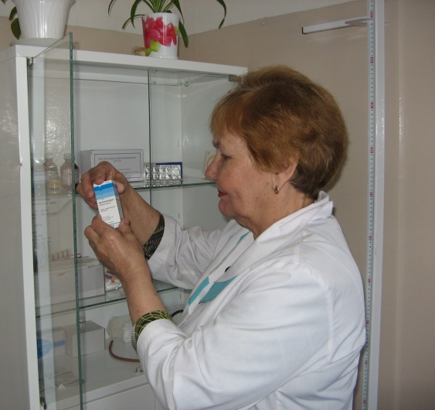
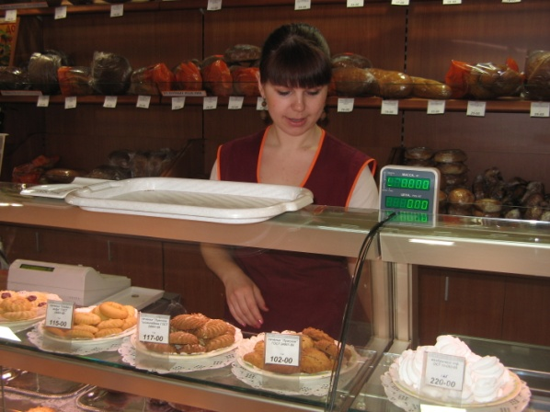
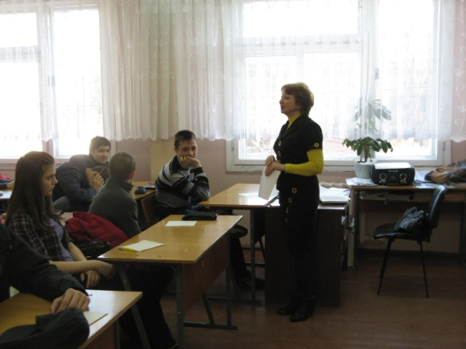
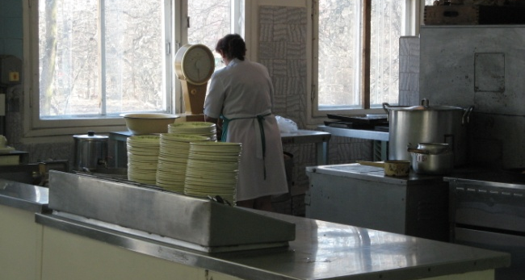
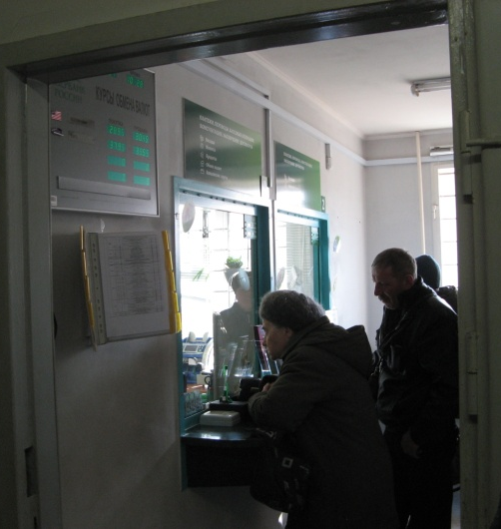
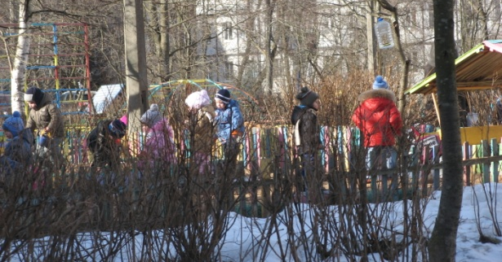
Wo kann man in Luga arbeiten?

Slide 13
Über die Berufswahl mit richtigen Präpositionen.
Setzen Sie vor, bei, für oder über ein.
a) ___ der Wahl eines Berufes muss man seine Vorteile und Nachteile kennen.
b) Meine Neigungen und Wünsche sind _____ diesen Beruf wichtig.
c) Jeder Jugendliche steht ___ der Entscheidung, was er studieren soll.
d) In der Schule sprechen die Lehrer mit den Schülern _____ viele Berufe.
e) Viele Schulabgänger interessieren sich wenig ______ ihren künftigen Beruf.
f) Er informiert sich _____ Vorderteile und Nachteile des gewählten Berufes.
g) Wir verbringen das Wochenende ___ meinem Onkel.
h) __jeder Prüfung setze ich über den Bücher.

Slide 14
Über die Berufswahl mit richtigen Präpositionen.
Setzen Sie vor, bei, für oder über ein.
a) Bei_ der Wahl eines Berufes muss man seine Vorteile und Nachteile kennen.
b) Meine Neigungen und Wünsche sind ___für__ diesen Beruf wichtig.
c) Jeder Jugendliche steht _vor__ der Entscheidung, was er studieren muss.
d) In der Schule sprechen die Lehrer mit den Schülern ___über__ viele Berufe.
e) Viele Schulabgänger interessieren sich wenig __für____ ihren künftigen Beruf.
f) Er informiert sich ___über__ Vorderteile und Nachteile des gewählten Berufes.
g) Wir verbringen das Wochenende __bei__ meinem Onkel.
h) Vor_jeder Prüfung setze ich über den Bücher.

Slide 15

Fragen, Fragen, Fragen…
1. Woran denken alle Jugendlichen vor dem Schulabschluss?
2. Wie soll ein Beruf sein?
3. Wer kann die Wahl des Berufes beeinflussen oder bestimmen?
4. Wer hilft den Beruf wählen?
5.Wo erlernt man manche Berufe?
6. Entspricht der Wunschberuf immer der Wirklichkeit?
7. Welche Rolle spielt ein Hobby für die Berufswahl?
8. Was ist bei der Wahl eines Berufes wichtig?
9. Wie muss jeder bei der Wahl eines Berufes sein?
10. Was versteht ihr unter dem Begriff „Gute Arbeit“?
11. Was braucht man um guter Fachmann zu werden?
12. Soll der Beruf unseren Neigungen und Wünschen entsprechen? Soll er Spaß machen?

